Slide 1
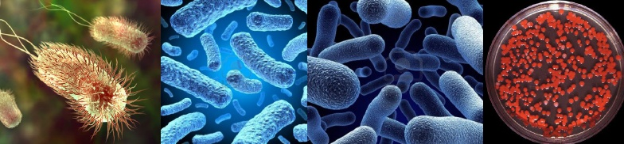
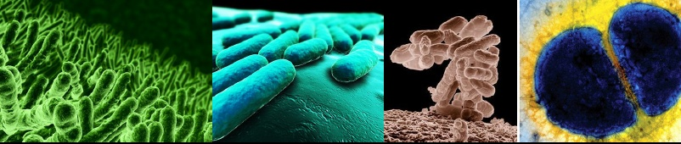
Le microbiote
Pr Abdoul-Salam OUEDRAOGO
Chef de Service de Bactériologie-Virologie
CHU Souro Sanou

Slide 2
Qu’est que le microbiote ??

Slide 3
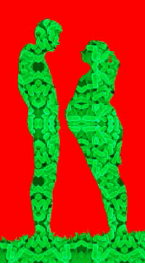
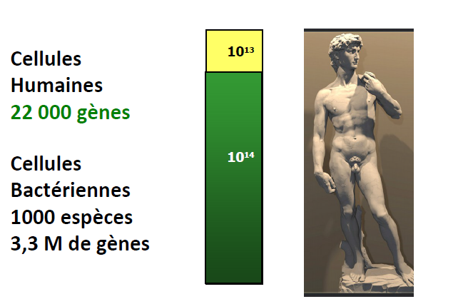
Qu’est que le microbiote ??
Etre humain = « méta-organisme » :
Microbiote: l’homme est un monde Microbien
Homme héberge un univers bactérien toute sa vie, co-évolue et semblerait jouer un rôle majeur dans notre homéostasie

Slide 5
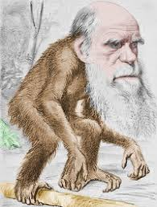
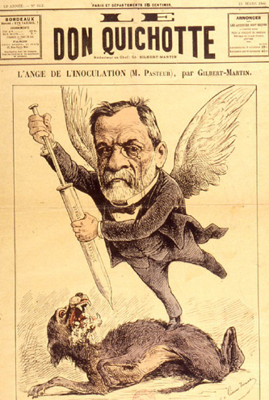
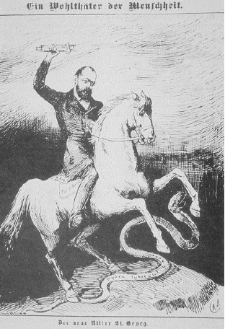
De la génération spontanée au génie du microbiote
Vision darwiniste de la microbiologie : microbiote sans intérêt

Slide 6
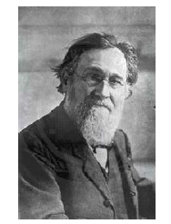
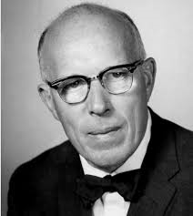
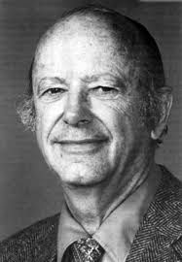
De la génération spontanée au génie du microbiote
Robert Hungate
Bactérie anaérobiques
Bactérie symbiotique humaine
René Dubos
Coévolution hôtes/microbiote
Pure non-pathogènes
Ecosystème

Slide 7
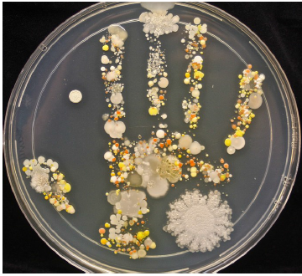
Culture microbienne : exploration de la globalité de la diversité bactérienne de notre flore ??

Slide 8
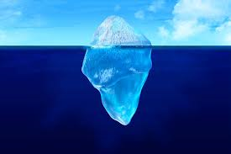
La face cachée du microbiote
20% des bactéries du microbiote cultivable
80% des bactéries du microbiote non cultivable

Slide 9
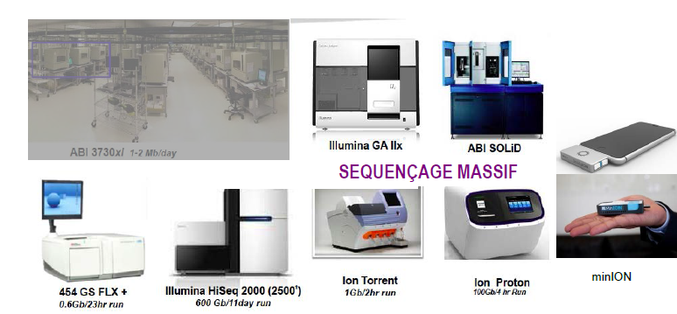
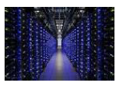
Un progrès technologique pour une explosion scientifique: séquençage à haut débit
Gd nombre séquence = profondeur du séquençage
Gd nombre d’échantillons simultanément = multiplexage
Chute du coût
Facteur limitant: l’analyse des données

Slide 10
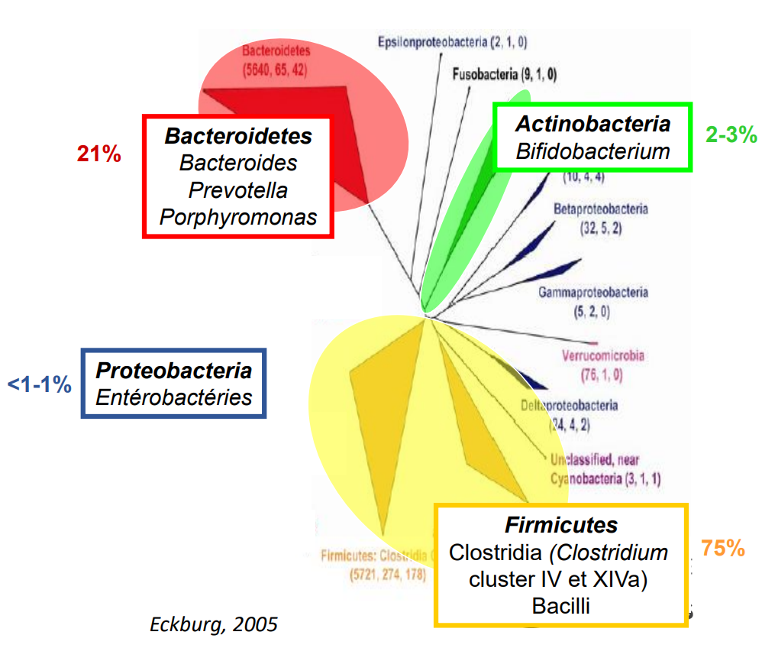
Le microbiote digestif = une biodiversité importante
Culture
Microbiote dominant 10⁹ -10¹¹/g
  Bacteroides
  Eubacterium
  Peptosptreptococcus
  Bifidobacterium
Microbiote sous-dominant 10⁵ -10⁹ /g
  Entérobactéries
  Entérocoques
  Clostridium
  Lactobacilles
  Staphylocoques
Microbiote transitoire < 10⁶/g
  Levures
  Pseudomonas
Vs
Biologie moléculaire : 3-4 phyla dominants

Slide 11
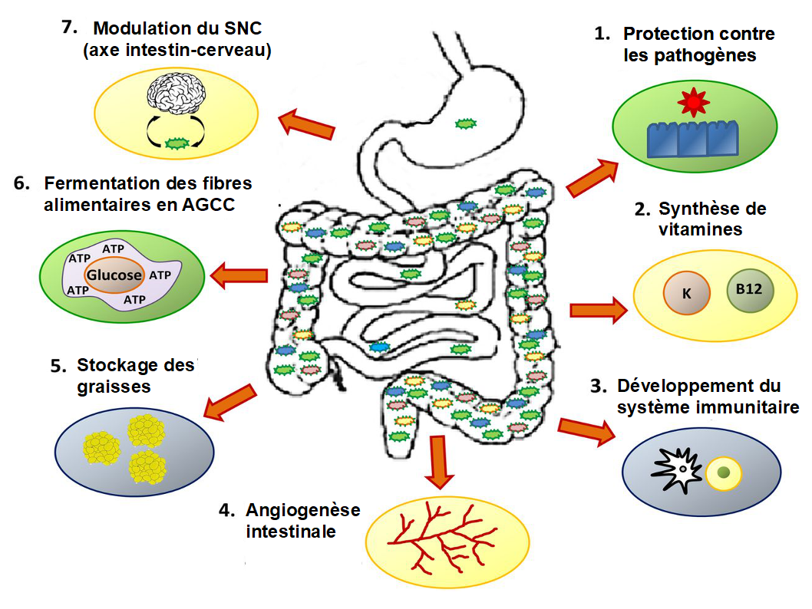
Microbiote = un organe
Le corps abrite un surprenant organe. On n’a pas conscience de son existence car, contrairement au cœur ou à l’estomac, on ne le «sent» pas et on ne peut pas le palper.
Pesant entre un et deux kilos, il joue pourtant un rôle crucial dans l’équilibre des fonctions physiologiques et il est impliqué dans diverses maladies.
Unique pour chaque individu: véritable signature individuelle
Le microbiote, c’est cet ami qui ne vous veut pas que du bien…

Slide 12
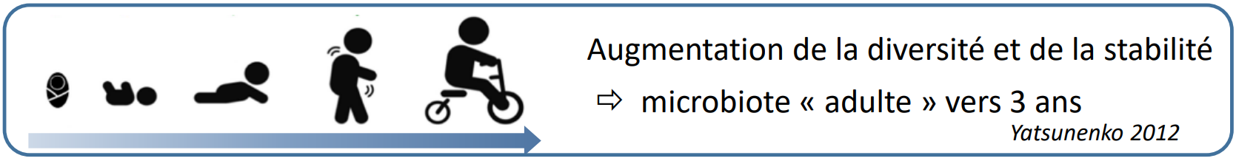
De l’origine du microbiote
Nouveau-né stérile in utero
Pas de microbiome placentaire (prématuré ou à terme)
Naissance : se colonise rapidement à partir des flores de sa mère et de l'environnement proche.
« tri » effectué par l'enfant ? : toutes les bactéries auxquelles il est exposé ne s'implantent pas.
Puis exposition continuelle à de nouvelles bactéries de : environnement, nourriture, bactéries cutanées des adultes (tétées, caresses ou baisers).

Slide 13
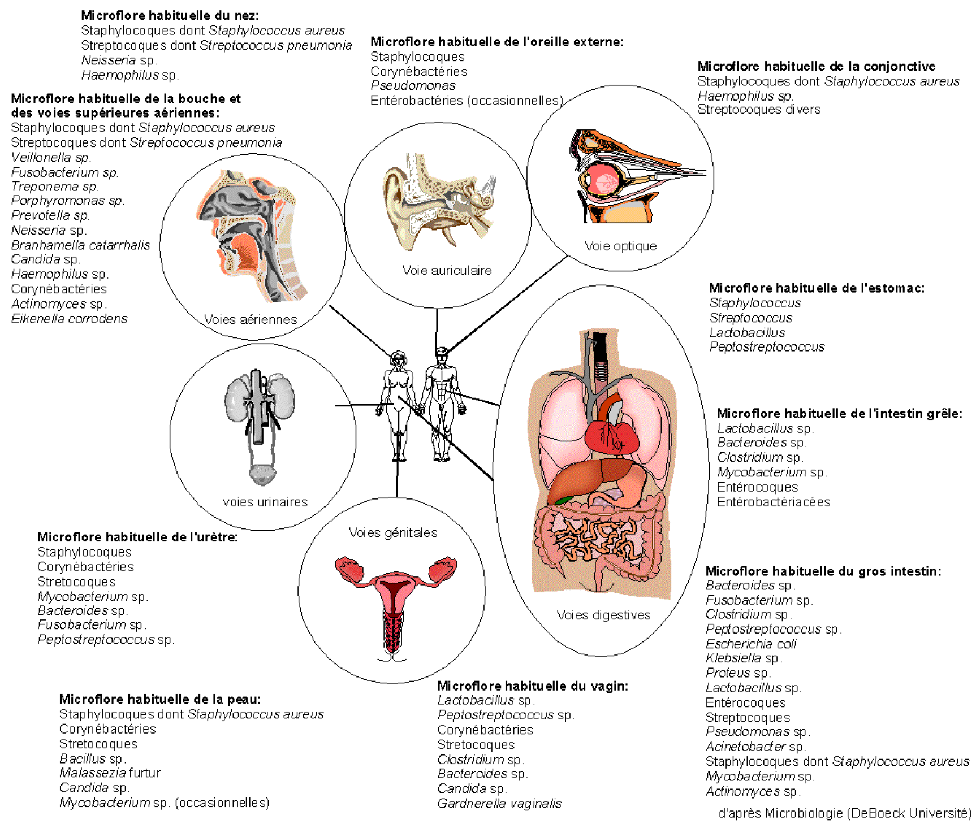
Différents microbiotes
Sites colonisés
  Intestinal
  oral,
  vaginal,
  pulmonaire,
  cutané…
Sites naturellement «stériles»:
  Sang
  Urine rénale et vésicale
  Cavités articulaires, pleurale, péricardique

Slide 14
Microbiote digestif: composition

Slide 15
Microbiote digestif: d’où vient-il ?

Slide 16
Microbiote digestif: facteurs d’influence

Slide 17
Rôle du microbiote digestif
Rôle digestif:
  Rôle de maintient de la trophicité de la muqueuse intestinale
  Rôle de mobilité: facilite le transit intestinale
Rôle métabolique:
  Dégradation des sucres complexes (cellulose, amidon, ….) assimilable par hôtes (acide butyrique+++)
  Hydrolyse des lipides alimentaires non absorbés
  Dégradation de certaines protéines et AA
  Synthèse de vitamines (B2,B5,B6,B12…)
Rôle contre les infection
  Effet barrière contre les bactéries exogènes (occupation des sites, compétitions, peptides antimicrobiens)
  Stimulation de l’immunité locale et générale

Slide 18
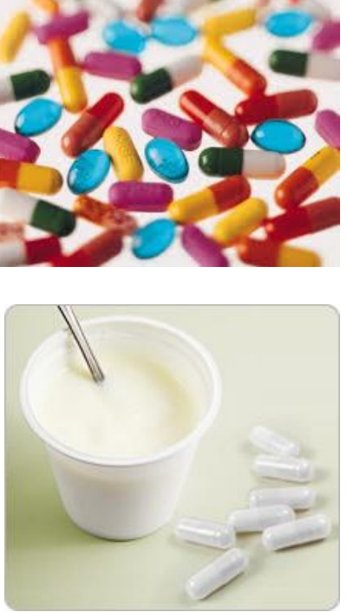
Facteurs de variation de la composition du microbiote digestif
    Age
    Sexe
    Géographie
    Régime
    Antibiotiques
    Probiotiques

Slide 19
Axe intestin-cerveau

Slide 20
Dysbiose et maladies
Quand nos bactéries vont mal = dysbiose
Notre corps ne va pas bien
Tb neurologique: Alzheimer , autisme
MICI
dysbiose
Obésité, Diabète, dénutrition
Cancer

Slide 21
Obésité : causes multifactorielles
Quel rôle du microbiote dans cette pathologie ??

Slide 22
Microbiote : obésité
LGC: low gene count
HGC: high gene count

Slide 23
Microbiote : obésité
Faible nombre d’espèces permets de séparer:
les LGC vs HGC
Patients obèses vs non obèse
Différence dans la répartition des espèces bactériennes entre LGC vs HGS

Slide 24
Microbiote : obésité
Plus de d’obèse dans les LGC
Chez les patients LDC vs HGC plus de troubles métaboliques: dyslipidémies, insulino-resistance, syndrome inflammatoire biologique = risque ++ Db et Tb cardiovasculaires

Slide 25
Microbiote : obésité
LGC: espèces bactériennes proinflamatoires
Patients obèses : richesse microbiote moindre
Microbiote: rôle protecteur ou inducteur de l’obésité ?
Microbiote : marqueur diagnostique et prédictif de l’obésité ?
Microbiote: comme outil thérapeutique ?

Slide 26
Microbiote : obésité

Slide 27
Microbiote, obésité, diabète : quelques pistes physiopathologiques

Slide 28
Conclusion
Microbiote : écosystème dynamique
  Grandes variations individuelles (temps)
  Variation en fonction population
Microbiote = organe : structure et fonction
Dysbiose et pathologie: cause ou marqueur
Champs majeur de la médecine personnalisée
  NGS de moins en moins couteux/accessible
  Nb études cliniques ++

Slide 29
Perspective
Biomarqueur de dysbiose (ex: ADN bactérie) = marqueur prédictif
Thérapeutique innovante et personnalisée

